Slide 1

Datově orientovaný přístup při vývoji software
Autor: Bc. Tomáš Janečka
Obor: Informační technologie, specializace SWI
Vedoucí: Ing. Peter Janků, Ph.D.

Slide 2
Obsah
Datově orientované programování
Body zadání
Použité technologie
Implementované optimalizace
Ukázka
Přínos optimalizací

Slide 3
Datově orientované programování
Způsob tvorby programů
Využití jiných prostředků než v OOP
Kooperace software a hardware
Optimalizace – cache, CPU pipelining, různé úrovně paralelismu
Průmysl videoher

Slide 4
Body zadání
Definujte pojem datově orientovaný návrh a seznamte se s touto problematikou.
Porovnejte tento způsob návrhu s objektově orientovaným návrhem.
Popište vliv mikroarchitektury počítače na rychlost běhu programu.
Demonstrujte jednotlivé principy na příkladech.
Ověřte efektivitu programů pomocí nástrojů pro výkonnostní testy a profilování.
Sestavte sadu doporučení pro využití datově orientovaného přístupu.

Slide 5
Použité technologie
Programovací jazyk C++ (GCC, Clang a MSVC)
Časování pomocí Google Benchmark
Vzorkovací profiler Intel vTune
Instrumentační profiler Tracy

Slide 6
Implementované optimalizace
Iterace smyčkou – unrolling, odstranění závislostí
Organizace datových struktur
Zarovnání dat v paměti
Exploatace paralelismu hardware

Slide 7
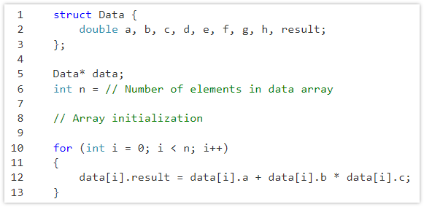
Ukázka
Obr. 1: Ukázka OOP přístupu. [Zdroj vlastní]

Slide 8
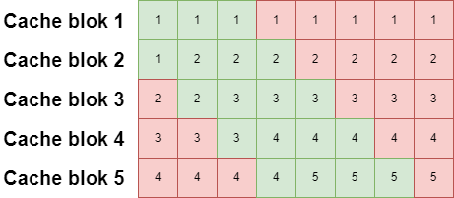
Ukázka
Obr. 2: Rozložení dat v cache OOP. [Zdroj vlastní]

Slide 9
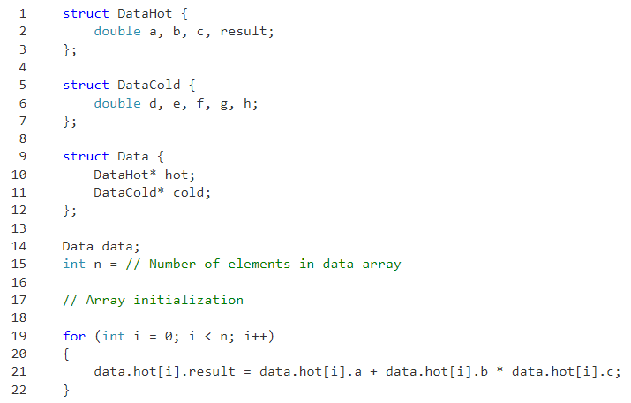
Ukázka
Obr. 3: Ukázka DOP přístupu. [Zdroj vlastní]

Slide 10
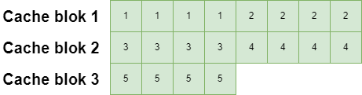
Ukázka
Obr. 4: Rozložení dat v cache DOP. [Zdroj vlastní]

Slide 11
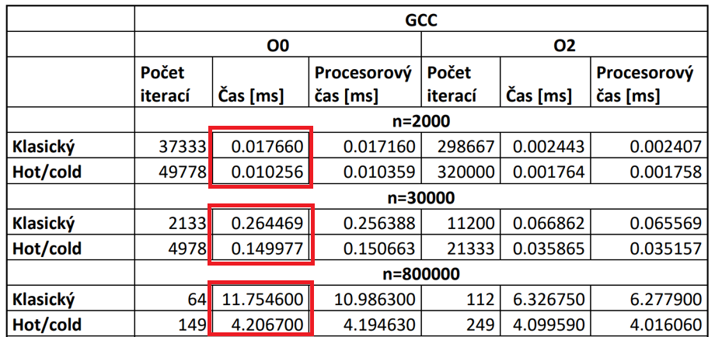
Výsledky
Obr. 5: Rozdíl ve výkonu. [Zdroj vlastní]

Slide 12
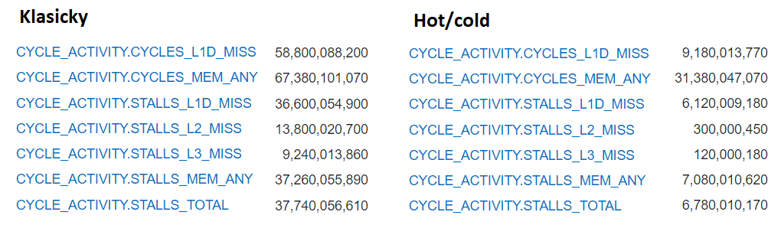
Výsledky
Obr. 6: Údaje z vTune. [Zdroj vlastní]

Slide 13
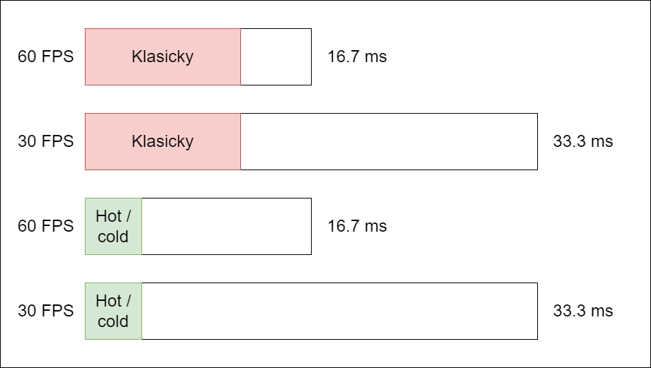
Přínos optimalizací
Obr. 7: Příklad na snímkové frekvenci. [Zdroj vlastní]

Slide 14
Děkuji za pozornost
Autor: Bc. Tomáš Janečka
Obor: Informační technologie, specializace SWI
Kontakt: t_janecka@utb.cz

Slide 15
Otázky
Do jaké míry je možné popsané optimalizace použít i v jazycích s intermediate bytekódem (Webassembly, JVM)?
Které z optimalizací byste doporučil pro jednodušší architektury (např. 32-bitové ARM mikrokontroléry), které typicky nemají tolik úrovní pamětí?

